Slide 1
A Comprehensive Review of LMU-Based Models and Their Integration into Advanced Neuromorphic Systems
Presented by: Gal Bar Lev.
Institution: The Open University of Israel.
Supervised by: Dr. Hadar Cohen Duwek
Date: September 2025
Notes:
סקירת מודלים מבוססי LMU ושילובם בטכנולוגיות נוירומורפיות

Slide 2
Overview of LMU-Based Models
1. Introduction | Time-series challenges, motivation for efficient modeling.
2. Classical Approaches | RNN, LSTM, GRU, Transformer – strengths and limitations .
3. The Need for a New Paradigm | Motivation for LMU, continuous-time modeling.
4. Theretical Background | Neuromorphic computing principles, biological inspiration.
5. LMU Core Principles | Architecture, HiPPO framework, SSM integration
6. Advanced LMU Variants | FF-LMU, Mamba, LMUFormer, and comparative analysis
Notes:
אני רוצה להתחיל מהאתגר המרכזי – איך אפשר לעבוד עם נתונים שתלויים בזמן, ואיך בכלל שומרים מידע לאורך רצף ארוך.
אחר כך נעבור יחד על הפתרונות הקלאסיים שכולם מכירים כמו GRU, LSTM, RNN, והטרנספורמרים. ונראה למה למרות ההצלחות שלהם הם עדיין לא מספיקים כשמדובר בתלות ארוכת טווח או בסביבות מוגבלות.
משם אני אראה לכם למה אנחנו צריכים גישה חדשה לגמרי, כזאת שיודעת לשמור תלות ארוכת טווח בצורה יעילה.
כאן נכנס לתמונה הLMU ואיתו גם עקרונות החישוב הנויורומורפי.
ובהמשך נצלול לעומק, ונבחן מודלים שונים שקשורים לעולם תוכן הזה, נדבר גם על SSM ועל גרסאות נויורומורפיות של המודלים, ועל היתרונות שלהם

Slide 3
Overview of LMU-Based Models
7. Neuromorphic Adaptations | L2MU, Spiking-LMU, SpikMamba implementations
8. Real-World Applications | EEG, HAR, IoT / Edge, NLP potential
9. Challenges and Future Work | Hardware, scalability, hybrid architectures
10. Conclusion | Summary of contributions and future directions
11. Questions | Questions about the presentations
Notes:
לבסוף נדבר על פוטנציאל ושימוש של מודלים כאלה ביישומים אמיתיים
קראת הסוף אני נוגע באתגרים שעדיין קיימים – מגבלות חומרה, סקיילביליות ועל הפוטנציאל עתידי שעוד לא נחקר מספיק.

Slide 4
Introduction: Time-Series Learning Challenges
Key points
Time-Series data is central in applications like EEG, NLP, HAR, finance.
Requires modeling long-term dependencies over sequential inputs.
Traditional models struggle with:
  Vanishing gradients (for example in RNN)
  Sequential computation bottlenecks.
  Limited parallelization.
  Real-time and edge application demand efficient, low-power models.
Notes:
את העבודה שלי פתחתי בסקירה של התחום של עיבוד נתונים שתלויים בזמן, כי זה אחד האתגרים המרכזיים בלמידת מכונה היום.
הסיבה פשוטה – נתונים סדרתיים נמצאים כמעט בכל מקום: באותות ביולוגיים כמו EEG, בזיהוי פעילויות אנושיות בעזרת חיישנים, בתחומי NLP, ואפילו במערכות שפועלות בזמן אמת.
עיבוד נתונים מסוג זה דורש לא רק חיזוי מדויק, אלא גם הבנה עמוקה של תלות בין נקודות בזמן, במיוחד לטווח ארוך. לאורך השנים פותחו מודלים כמו GRU, RNN ו-LSTM שניסו להתמודד עם האתגר הזה. כל אחד מהם מציע פתרונות מסוימים, אך הם עדיין סובלים ממגבלות מהותיות כמו דעיכת גראדיאנטים, קושי בעיבוד מקבילי, וצריכת משאבים גבוהה.
לכן בפרק המבוא הצגתי את הקשיים האלה כהנמקה לצורך בגישה חישובית חדשה.

Slide 5
Classical Models for Sequential Data
RNN (Recurrent Neural Network)
  Maintains hidden state, but struggles with long-range dependencies due to vanishing gradients.
LSTM (Long Short-Term Memory)
Adds gated mechanisms (input, forget, output) for better control over memory.
GRU (Gated Recurrent Unit)
Simplified version of LSTM, combines reset and updates gates. Faster but less expressive.
ConvLSTM
Integrates convolution layers with recurrent memory for spatiotemporal data
Transformer
Replace recurrence with self-attention, enabling parallel computation and better handling of long dependencies, but computationally expensive.
Notes:
בפרק השני בעבודה סקרתי את המודלים הקלאסיים שנועדו להתמודד עם עיבוד של נתונים תלויי זמן. התחלתי עם המודל הבסיסי שעליו הכל נבנה הלא הוא הRNN. המודל הזה מציג רעיון מרכזי של זיכרון פנימי שמתעדכן לאורך הרצף. אך ראינו בעבודה כי מודלים כאלה מתקשים בלמידת תלות ארוכת טווח, לאור בעיות שונות כמו דעיכת גראדיאנט.
כדי להתגבר על מגבלה זו פותח LSTM שמבוסס על מנגנוני שערים המאפשרים שליטה טובה יותר על מה לשמור ומה לשכוח. אחריו הגיע GRU, גרסה פשוטה יותר ומהירה יותר ללמידה, אך עם פחות שליטה.

Slide 6
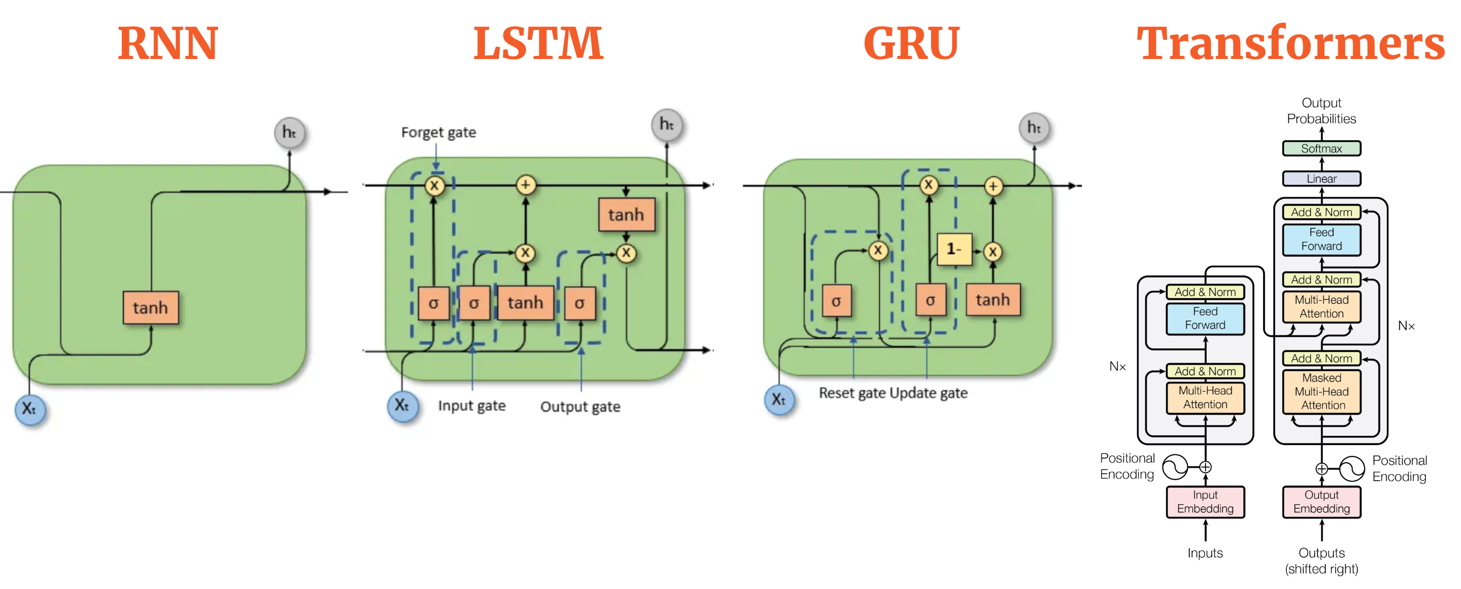
Classical Models for Sequential Data
Notes:
על מנת להראות התפתחויות שונות של מודלים כמו LSTM הראתי את המודל ConvLSTM שמיועד לבעיות עם תלות מרחבית וגם זמנית, למשל ניתוח וידאו או חיזוי משקעים.
לבסוף הצגתי את הTransformer שכמובן כולכם מכירים, שהביא מהפכה בזכות מנגנון הSelf-Attention שמאפשר עיבוד מקבילי וזיהוי קשרים גלובליים לאורך הרצף. עם זאת, יש לו מגבלות חישוב משמעותיות בעיקר מבחינת זיכרון זמן ועיבוד.

Slide 7
The Need for a New Computational Paradigm
RNN and their variants struggle with:
Limited temporal memory
Sequential bottlenecks (no parallelization)
High energy consumption in long sequences
Transformer improve parallelism and other problem but:
Not efficient for real time or resource limited devices.
Need for model that are:
Memory efficient
Computationally lightweight
Compatible with neuromorphic principles
LMU emerges as a biologically inspired alternative
Notes:
אחרי שעברתי בקצרה על המודלים הקלאסיים, אני רוצה להסביר למה יש צורך בפתרון חישובי חדש.
מצד אחד, רשתות חוזרות כמו RNN, GRU, LSTM עדיין סובלות ממגבלות בזיכרון וביעילות – מכיוון שהן דורשות חישוב סדרתי, לא מסוגלות לנצל עיבוד מקבילי, ולא יודעות להתמודד עם תלות ארוכת טווח.
פריצת הדרך שהגיע בשנים האחרונות עם הטרנספורמר, אפשרה עיבוד מקבילי והניבה ביצועים מרשימים במגוון רחב של תחומים: מNLP , דרך ראייה ממחושבת ועד סיווג אותות. עם זאת למודל יש מגבלות מהותיות:
חישוב הattention הוא ריבועי לאורך הרצף, כלומר ככל שהרצף ארוך יותר כך עלות החישוב עולה בצורה לא פרופורציונלית.
המודל מאוד כבד והוא אינו מתאים ליישום במכשירי קצה או בסביבות עם מגבלות זיכרון וצריכת אנרגיה נמוכה.
לכן, העבודה מציגה כיוון אחר, כזה שלא רק מחפש שיפור של הקיים, אלא מציע בסיס חישובי חדש שמתאים באופן טבעי למשימות סדרתיות ארוכות, גם תחת אילוצים חומרתיים – וזה מודלים מבוססי LMU עליהם ארחיב בהמשך, הם משלבים מנגנוני זכרון יעילים, יכולות למידה מקביליות, יכולת הסתגלות לדינמיקה משתנה של נתונים שמאפשרת להם להתעלות על הרבה מודלים אחרים. ובנוסף לכך השילוב שלהם עם טכנולוגיות ניורומורפיות מציע פתרון יעיל ומשמעותי בצריכה של אנרגיה וביעילות חישובית.

Slide 8
Neuromorphic Computing & Biological Inspiration
Neuromorphic computing draws inspiration from biological neural system
Instead of clock based, discrete computation – operates using event-driven, asynchronous spikes.
Spiking Neurons ( e.g LIF )
Event Based Computation
Notes:
לפני שנצלול למימושים של LMU, חשוב להבין את המסגרת התיאורטית שבתוכה הוא משתלב – המחשוב הניורומורפי.
כשמדענים ומהנדסים מנסים לבנות מערכות חכמות, אחת השאלות שהם שואלים את עצמם היא: ״מהו המחשב החכם ביותר שאנחנו מכירים? ״ והתשובה תמיד תיהיה – המוח האנושי.
המחשוב הנויורומורפי שואף לדמות את אופן הפעולה של המוח, במקום חישוב דיגיטלי הוא פועל בצורה אסינכרונית, מבוססת על אירועים (במקרה שלנו ספייקים).
העיבוד מתרחש רק כשיש שיניו משמעותי – מה שמוביל לחסכון עצום באנרגיה.

Slide 9
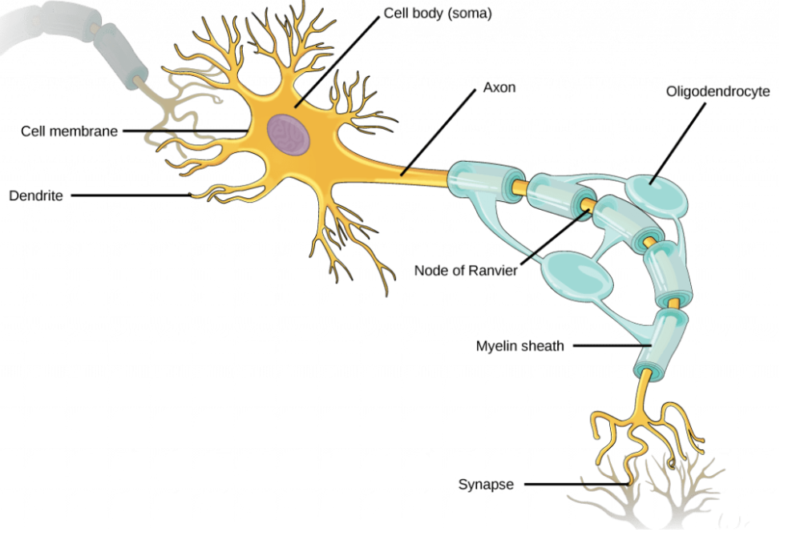
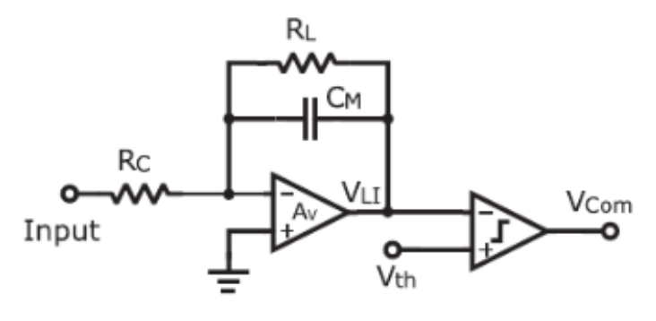
Neurons structure
Leaky Integrate and Fire
Notes:
אחד המודלים הנפוצים ביותר לחיקוי נוירון ביולוגי נקרא LIF, אפשר לראות את המעגל בצד שמאל. הוא מקבל קלט, צובר מתח וכשהוא חורג מסף מסויים הוא יורה ספייק. לצד המודל הזה קיימות גרסאות מורחבות שמאפשרות שליטה טובה יותר בדינמיקה של הקלטים ( בהם חלק מהמודלים בעבודה משתמשים )
באיור בצד ימין אנחנו מציגים מבנה של נויורון ביולוגי, אפשר לראות פה את הדנדריטים, את גוף התא, האקסון שמעביר את המידע, והסינפסה דרכה הנוירון מתקשר עם נוירונים אחרים. הנוירון צובר קלטים שהוא מקבל , במידה והמתח שנצבר עובר סף מסוים, הנוירון יוצר קפיצה חשמלית שנקראת ספייק, או דחף עצבי ושולח אותה לתאים אחרים דרך האקסון.
המעגל החשמלי מדמה את התנהגות הנוירון, אות הקלט עובר דרך הנגדים והקבל אל מגבר שצובר מתח עד שמתח זה חוצה את הסף, מה שמפעיל את השלב הבא במעגל וגורם להפקת ספייק.

Slide 10
Event Based Computation
Event-based systems process data only when significant change occurs.
Inspired by biological systems (e.g neurons) that fire only on new stimuli
Advantages:
Low latency: reacts immediately.
Power efficiency: computation only when needed.
Compatible with spiking neural networks (SNN) and neuromorphic hardware.
Notes:
אחרי שהסברתי את המבנה הביולוגי שעליו זה מבוסס אני רוצה להסביר מה זה חישוב מבוסס אירועים.
אחד ההבדלים המרכזיים בין חישוב קלאסי לחישוב נוירומורפי הוא הדרך שבה מידע מעובד. בחישוב קלאסי אנחנו מעבדים את המידע בצורה סדירה וקבועה. לעומת זאת, בחישוב נויורומורפי המידע מעובד רק כאשר משהו משתנה.
בפן של ניהול הזיכרון: בחישוב קלאסי הזיכרון מנוהל בצורה שדורשת גישה ישירה לזיכרון ששמור במבנה נתונים נפרד. בחישוב ניורומורפי ניהול הזיכרון הוא מבוזר, במקום לשמור את המידע בנפרד, הזיכרון מקודד בתוך מצבם שך הנוירונים. החישוב הנוירומורפי מטמיע את הזיכרון בתוך התנהגות המערכת עצמה.
בזכות הגישה הזאת:
תגובה מיידית – לא צריך להמתין למחזור שעון
חסכון אנרגטי – חישוב מתבצע רק שצריך

Slide 11
LMU Core Principles
Architecture, HiPPO, SSM
LMU = Legendre Memory Unit
Designed to model long term temporal dependencies in a continuous and efficient way.
Notes:
בשלב זה אני מציג את הרעיון המתמטי וארכיטקטורת הבסיס של LMU.
הרעיון המרכזי מאחורי המודל הוא הפרדה בין מנגנון הזיכרון לבין מנגנון העיבוד. הזיכרון מתבצע בצורה לינארית ורציפה והעיבוד בעזרת שכבות נוירונים רגילות.
בניגוד למודלים אחרים, כאן משתמשים בפולינומי לג’נדר שהם פונקציות אורתוגונליות – כלומר כל רכיב בזיכרון שומר חלק אחר מההיסטוריה, בלי חפיפה עם האחרים.
המשמעות היא שהמידע לא מתערבב, הגרדיאנטים לא נעלמים ולא מתפוצצים, והמודל יכול לשמור תלות ארוכת טווח בצורה אמינה

Slide 12
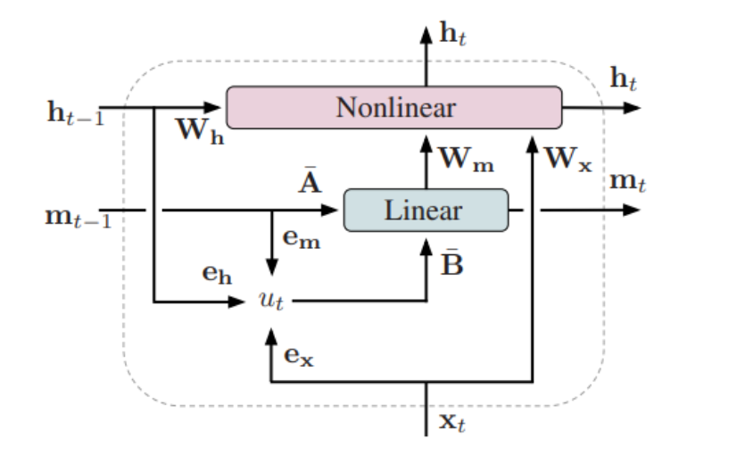


model architecture:
memory cell: project input history onto Legendre basis using differential equations.
Feedforward nonlinear layers: process output of memory for prediction / classification.
Notes:
כאז הרעיון של ה־LMU הוא די פשוט אבל חכם – אנחנו בעצם מפרידים בין שני חלקים: הזיכרון לבין העיבוד.
הזיכרון מתנהל בצורה ליניארית ורציפה, כאילו יש לנו מחברת שמתעדכנת כל הזמן, והעיבוד קורה בשכבות הנוירונים הרגילות – שם מתבצע כל החלק היותר "חכם" והלא־ליניארי.
אז אמרנו שיש לנו את וקטור הזיכרון ומהצד השני, יש לנו את שכבת העיבוד – זו שכבת המצב החבוי. היא אחראית לקחת את מה שנשמר בזיכרון, לשלב אותו עם הקלט הנוכחי והמצב הקודם, ולהפעיל על זה פונקציות לא ליניאריות שמאפשרות למודל ללמוד דברים מורכבים.
וקטור הזיכרון, שנקרא m, הוא בעצם מקום שבו אנחנו שומרים את ההיסטוריה של הקלט. אבל זה לא סתם שמירה – זה מתבצע דרך פולינומי לג'נדר. מה שזה אומר בפועל, שכל רכיב בזיכרון מתמקד בטווח זמן אחר של העבר. אחד זוכר את הדברים היותר קרובים, אחר את מה שקרה מזמן, וכולם ביחד נותנים תמונה מלאה.
עכשיו, ככל ש d, כלומר גודל הזיכרון – גדול יותר, ככה אפשר לשחזר את ההיסטוריה בצורה יותר מדויקת, מבלי לאבד פרטים חשובים בדרך.
המטריצה A שמתעדכנת בפנים בנויה ככה שכל משתנה ב־m מתאים לפולינום לג'נדר מסדר שונה. בגלל שהפולינומים האלה אורתוגונליים – הם לא "דורכים אחד על השני". זה אומר שכל רכיב שומר חלק אחר של הזמן, וביחד זה הופך לייצוג מאוד יציב ויעיל של העבר.
יחד עם זאת, חשוב להבין שזה גם מביא מגבלות – הבסיס הזה קבוע מראש ולא תמיד מותאם בצורה מושלמת לכל סוג של דאטה והמודל לא יכול להתאים את עצמו בקלות לכל סוג של נתונים.
אבל בסך הכול, האורתוגונליות היא היתרון הגדול שמבדיל את LMU משאר המודלים, והופכת אותו לייחודי בלמידת רצפים.

Slide 13
HiPPO
High Order Polynomial Projection Operator
Defines a family of operators thaht maintain a compresses representation of input history
Over continunos time.
The goal: approximate functions f(t) over a window by projecting onto an orthogonal polynomial
Basis.
Used by LMU to represent memory efficiently, with provable theoretical guarantees.
HiPPO-LegT based Legendre. Similarly, the way LMU works.
Notes:
בשביל להבין את עקרון הפעולה של LMU, חשוב להבין את מסגרת HiPPO. זה תיאוריה מתמטית שמתארת איך לשמור מידע היסטורי בצורה קומפקטית. הוא עושה זאת על ידי שימוש בהיטלים אורתוגונליים של פונקציות על בסיס פולינומים.

Slide 14
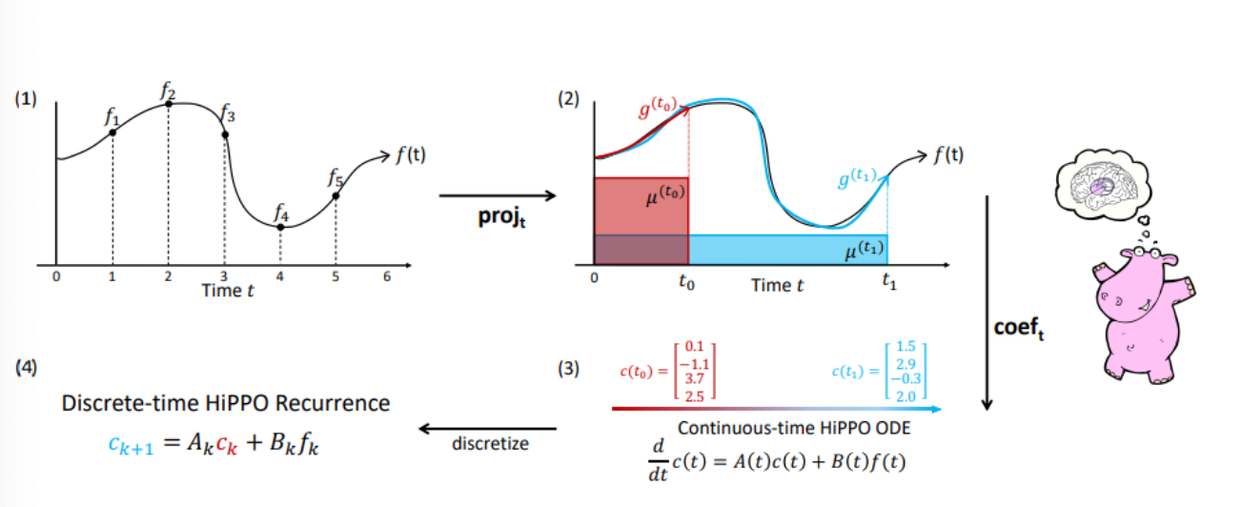
4 main steps:
𝛍(𝒕) - change in time. Define the importance of each step in the past
𝒑𝒓𝒐𝒋𝒕 – calculating view of the data by polynemas
𝒄𝒐𝒆𝒇𝒕 – converting the function into coefficients
Discretization – updating coefficients dynamic and discretization
Notes:
כאן אפשר לראות את התהליך מחולק לארבעה שלבים עיקריים.
בשלב הראשון אנחנו לוקחים את כל הנתונים שהצטברו עד הרגע הזה ומנסים לתאר אותם בצורה פשוטה יותר – על ידי הקרנה על בסיס של פולינומים שנבחר מראש.
בשלב השני אנחנו לא שומרים את כל הנתונים עצמם, אלא רק את המקדמים של הפולינום – שזה הרבה יותר קומפקטי ויעיל.
בשלב השלישי, בכל פעם שנכנס מידע חדש, אנחנו פשוט מעדכנים את המקדמים האלה באמצעות משוואות דינמיות, בלי להתחיל הכול מהתחלה.
ובשלב הרביעי, כדי שזה יעבוד בזמן אמת על מחשב או חומרה נוירומורפית, אנחנו משתמשים בגרסה בדידה של המשוואות – וככה מנהלים את הזיכרון בצורה יעילה מאוד
המדד 𝛍(𝒕) הוא מדד הסתברותי שאומר לנו איזה חלקים של הפונקציה חשובים יותר לשמור בקירוב.
הטלה אופטימלית 𝒑𝒓𝒐𝒋𝒕 לקחת את הנתונים שהתקבלו ולחפש ייצוג שלהם בעזרת פולינומים. בוחרים בסיס של פונקציות פולינומיות כמו Lagendre מבצעים הטלה של הפונקציה על הבסיס שנבחר ( על ידי חישוב המכפלה הפנימית ) ומקבלים את המקדמים שמייצגים את המידע.
במקום לשמור את כל הנתונים אנחנו מייצגים אותם באמצעות המקדמים שמתארים את הפולינומים.
מטריצה A מתארת את שינוי המקדמים עם הזמן, B מתארת איך נתונים חדשים נכנסים לחישוב

Slide 15
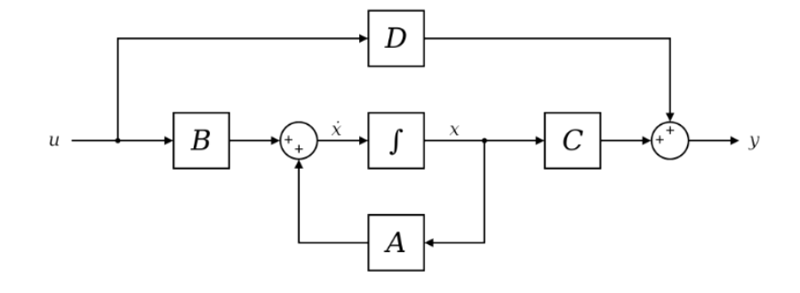


SSM & O-SSM
Efficient for long sequences with linear scaling
OSSM - Uses orthogonal polynomial projection.
HiPPO-LegS – is like SSM, here its depends on time t.
A, B, C, D – not changed in time
Notes:
אחרי שהצגנו את ה־LMU ואת־HiPPO , חשוב להבין איפה הם יושבים ביחס לעולם הרחב יותר של מודלים מתמטיים. כאן נכנסים לתמונה SSM, הLMU הוא למעשה מקרה מיוחד של SSM. כדי להבין את המקום שלו ושל ההרחבות שנבנו עליו כדאי להבין קודם מה זה בעצם SSM.
מודל SSM הוא דרך מתמטית לתאר מערכות שמתפתחות עם הזמן. הרעיון הוא פשוט – להבין איך מצב פנימי של מערכת משתנה בכל רגע, כדי שנוכל גם לחזות את העתיד שלה וגם לשלוט בהתנהגות שלה.
יש לנו משוואת מצב X(t) מתאר את המצב הפנימי, שזה כמו הזיכרון של המערכת. הנגזרת שלו, אומרת לנו באיזה קצב המצב משתנה. המטריצה A קובעת איך המצב מתעדכן מעצמו, והמטריצה B מתארת איך הקלט החיצוני משפיע.
יש גם משוואת תצפית, שמחברת בין מה שקורה באמת בפנים לבין מה שאנחנו רואים בפועל. כאן Y(t) הוא הפלט הנמדד C מתארת איך המצב הפנימי משפיע על הפלט וD מייצגת השפעה ישירה של הקלט על הפלט.
במילים פשוטות – SSM זה כלי שעוזר לנו להעריך איך מערכת תתנהג בהמשך, על בסיס מה שהיא חוותה עד עכשיו.
עכשיו, כשאנחנו עוברים ל־OSSM – זו הרחבה של אותה גישה, רק שמכניסים פנימה פולינומים אורתוגונליים. המשמעות היא שהמודל הרבה יותר יציב, והוא יודע להתמודד בצורה טובה יותר עם רצפים ארוכים ועם סקאלות זמן שונות.

Slide 16
Advanced LMU Variants
FF-LMU
Remove recurrence, improve training parallelism.
Maintains long memoery via Legendre basis.
LMUFormer
Combines LMU with convolutinal patch embedding and channel mixing.
Spiking version achieves SOTA efficiency and accuracy.
Mamba & SpikMamba
Linear-time SSM alternative to Transformers.
SpikMamba merges Mamba with SNNs for event based HAR.
Notes:
במהלך השנים המודל הבסיסי של LMU התפתח לכמה גרסאות מתקדמות ביניהם:
FF-LMU – גרסה לא נשנית, היתרון שלה היא שהיא מאפשרת אימון במקביל ועדיין שומרת על זיכרון ארוך דרך פולינומי לגנדר.
LMUFormer – שילוב בין LMU לרעיונות מTransformer, משלב בין יחידות הזיכרון החזקות של LMU לבין רשתות עמוקות מבוססות קונבולוציה שמבצעות עיבוד מקבילי ומוצאות דפוסים מקומיים ביעילות. קיים גם בגרסה ניורומורפית, אראה את זה בהמשך.
Mamba – מודלים חדשים בסגנון SSM, אלטרנטיבה לטרנספורמרים עם חישוב לינארי. המודל משפר ומרחיב את היכולות של LMU על ידי שילוב מנגנון בחירה סלקטיבי שמאפשר למודל לפעול באופן דינאמי על פי הנתונים הנכנסים. קיים גם בגרסה נוירומורפית SpikMamba.

Slide 17
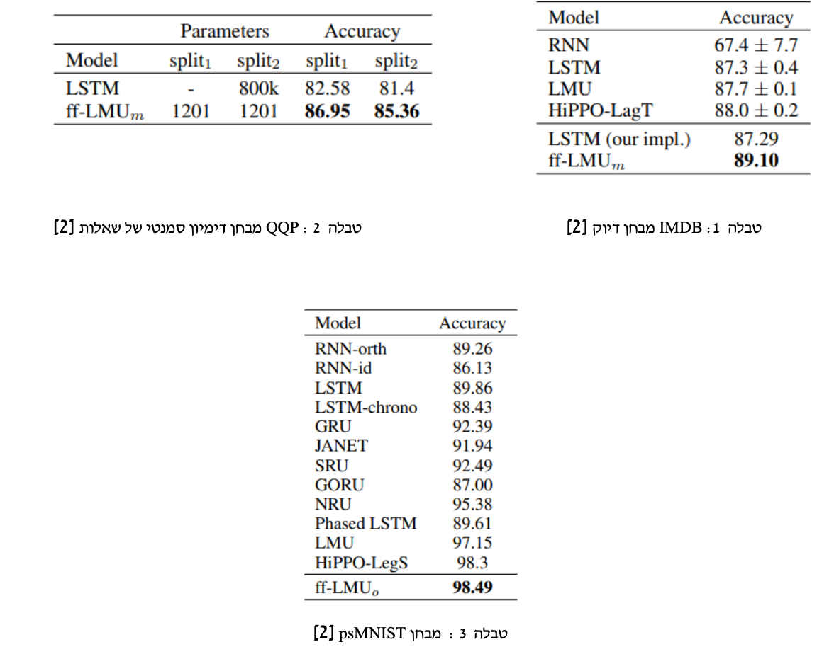
FF-LMU: Feedforward Legendre Memory Unit
Motivation: overcome sequential bottleneck of recurrent LMU.
Remove recurrence -> supports parallel training.
Memory preserved via Legendre polynomial projection.
Efficient on long sequences with reduced training time.
Comparable accurancy to LMU, faster convergence.
Notes:
המודל FF-LMU זו גרסה של LMU שנועדה לפתור את הבעיה שדיברנו עליה קודם – הרקורסיה. כל שלב תלוי בשלב הקודם, מה שמקשה על אימון מקבילי.
במודל הזה הורידו את הרקורסיה והפכו אותו לפיד - פורוורד. היתרון בגישה זו היא שאפשר לאמן אותו הרבה יותר מהר ובצורה מקבילית, בלי לאבד את היכולת של הזיכרון הארוך.
בפועל זה נותן מודל שגם שומר על דיוק דומה ל-LMU הרגיל, וגם מתכנס מהר יותר בזמן אימון.
החסרונות:
מאבדים את המבנה הביולוגי.
צריכת זיכרון גבוהה יותר באימון ( שומר יותר חישובים במקביל)
תוצאות מבחנים: מעניין לציין שהמודל למרות פשטותו ביחס למודל המקורי מתעלה עליו במבחנים, הדבר מצביע שהיתרון המרכזי של LMU הוא איכות הזיכרון הטמפורלי שלו.

Slide 18
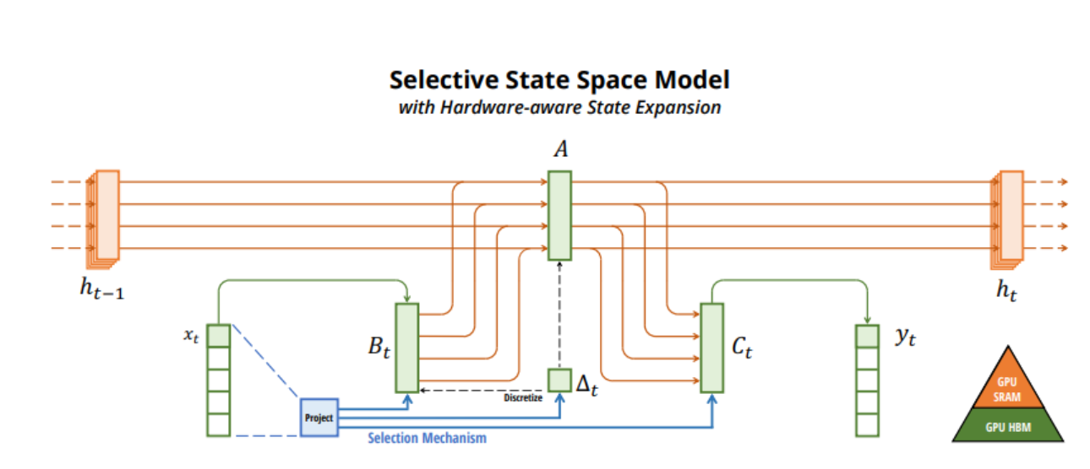
Mamba : State Space Model for Long Sequences.
Selective Structured State Space Model optimized for scalability.
Linear-time complexity, efficient for very long sequences.
Captures global context without quadratic attention const.
Strong performance on task where LMU failed, like LRA and time series tasks.
Notes:
מודל Mamba הוא אחד החידושים הכי מעניינים בשנים האחרונות.
הוא בעצם מבוסס על SSM, אבל מוסיף רעיון חדש: לשלב את היכולת של ה־Transformers להבין קשרים רחוקים מאוד בין חלקי הרצף – בלי לשלם את המחיר של חישוב ריבועי.
במקום זה, Mamba עובד עם חישוב ליניארי רציף, מה שהופך אותו ליעיל במיוחד ברצפים ארוכים מאוד.
אבל הייחודיות האמיתית שלו היא מנגנון הסלקטיביות: היכולת לבחור באופן דינמי איזה מידע רלוונטי לשמור ואיזה מידע אפשר לדחות. זה מאפשר לו גם להיות יעיל, וגם לא להתמלא ברעש לא נחוץ.
במבחנים כמו LRA – Long Range Arena ותחזיות של סדרות זמן, הוא הגיע לתוצאות מאוד טובות.
בתרשים אפשר לראות את הזרימה של המידע במודל, כולל את מנגנון הבחירה ואת המטריצה A שאחראית על עדכון הזיכרון הפנימי.
Mamba שייך בעצם למשפחה חדשה של מודלי מצב שנקראים Selective SSMs – מודלים שמסוגלים לא רק לשמור מידע אלא גם לסנן אותו בצורה חכמה. וזה מה שהופך אותו למודל כל כך חזק, וגם לבסיס מצוין להתאמות נוירומורפיות שנראה בהמשך.

Slide 19
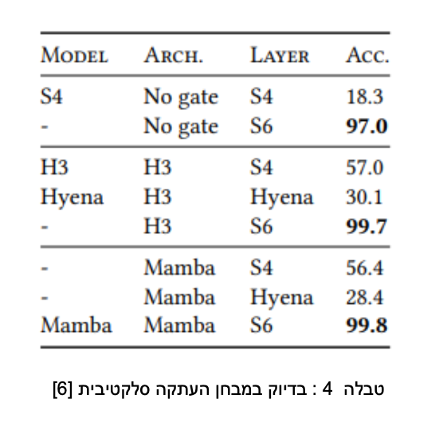
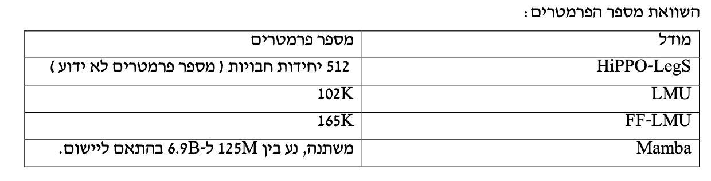
Results:
Mamba can capture dependencies across millions of tokens efficiently.
Achieves up to 99.8% accuracy on selective copying, surpassing S4 and Hyena.
Notes:
מודל Mamba מביא גישה חדשה להתמודדות עם רצפים ארוכים מאוד.
בניגוד ל־ Transformers שדורשים חישוב יקר, Mamba מצליח לשמור מידע ולחשב תלויות גם לאורך כמות מאוד גדולה של טוקנים בצורה יעילה.
במבחן של Selective Copying הוא הגיע לדיוק של כמעט 99.8%, תוצאה שעוקפת מודלים חזקים כמו Hyena ו־S4.
בפועל זה אומר שמדובר בארכיטקטורה שמסוגלת לשלב בין חיסכון חישובי אדיר לבין יכולת להתמודד עם רצפים בקנה מידה עצום.
ניתן לראות כי FF-LMU דורש יותר פרמטרים מLMU אך מספק יעילות גבוהה יותר
היפו מחזיק זיכרון קומפקטי אך לא מספר יתרון חישובי. לעומת זאת Mamba משתמש במספר פרמטרים גבוה משמעותית אך מספק ביצועים טובים יותר עם פחות משאבים ביחס למודלים גדולים כמו טרנספומרים.

Slide 20
Connection to LMU
LMU
The LMU can be viewed as a specific instance of a State Space Model (SSM), where Legendre polynomials serve as the basis for representing continuous-time memory.
Strong theoretical foundation for sequence learning
Mamba
Flexible, selective state dynamics
Linear-time scalability for very long sequences
Hybrid Potential
Combine LMU’s mathematical memory basis with mamba’s dynamic updates
Efficient memory, scalable computation
Notes:
שני המודלים האלה לא מתחרים אחד בשני אלא משלימים אחד את השני.
הLMU מבוסס על פולינומי לגנדר שנותנים ייצוג מתמטי מאוד יציב ויעיל לזיכרון לאורך זמן.
ה-Mamba מביא דינמיות וגמישות, ויכולת לעבד רצפים ארוכים עם חישוב לינארי.
אם משלבים את שתי הגישות מקבלים מודל היברידי שיכול לשמור זיכרון לטווח ארוך בצורה יעילה, וגם לעבד רצפים גדולים בזמן אמת עם חסכון במשאבים.

Slide 21
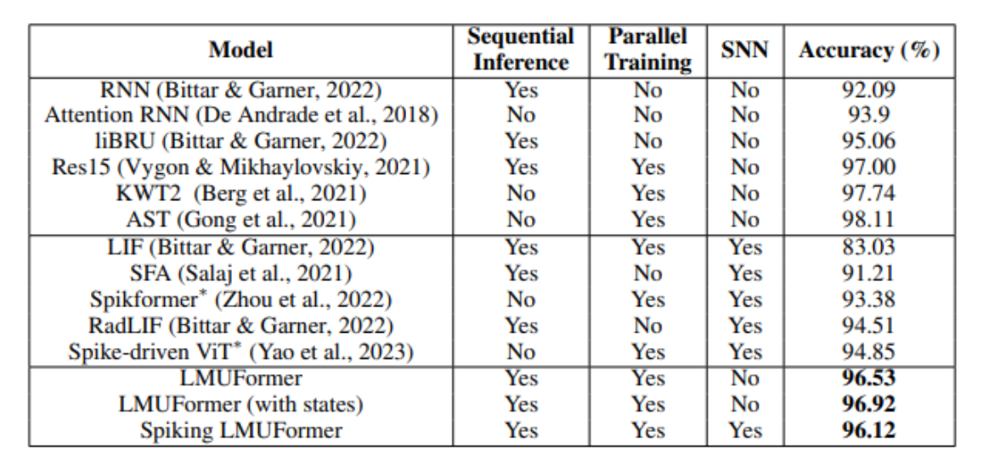
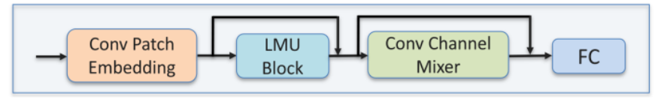
LMUFormer:
Hybrid model: combines LMU with Transforner-like components
Convolutional patch embedding for local feature extraction
Channel mixing to enhance representation power
Supports both ANN and Spiking versions
Achieves competitive performance with 53x fewer
parameters and 65x fewer FLOPs than Transformers.
Notes:
ה־LMUFormer הוא מודל שמשלב בין היתרונות של LMU לבין הרעיונות המרכזיים של Transformer .
החלק של ה־LMU נותן את הבסיס המתמטי – זיכרון רציף ויציב לאורך זמן. מעל זה מוסיפים שני רכיבים חשובים שמגיעים מעולם ה־Transformers :
קודם כול Patch Embedding – אנחנו מחלקים את הקלט לקטעים קטנים, וכל קטע עובר דרך שכבת קונבולוציה שמתרגמת אותו לווקטור שמייצג את התוכן המקומי שלו.
ואז מגיע Channel Mixer – שכבה שלומדת את הקשרים בין המאפיינים השונים בתוך כל patch , כלומר איך הדברים מתחברים אחד לשני.
המודל הזה קיים גם בגרסה ספייקית – שהיא הרבה יותר חסכונית באנרגיה.
במשימת זיהוי דיבור על המאגר Speech commands V2 המודל השיג תוצאה של 96.92 והמודל מבוסס ספייקים השיג 96.12, כמעט זהה לגרסה לא ספייקית תוך שימוש בפחות אנרגיה וחישוב.

Slide 22
Neuromorphic Adaptations
L2MU
Fully spiking LMU based LIF neurons
Encoding free works directly with raw sensors signals
Deployable on standard edge devices
Spiking LMU and Spiking LMUFormer
LMU refornulated with spiking neurons
Preserves Legendre memory in spiking domain
SpikMamba
Combines Mamba with SNN efficiency.
Event based HAR
Outperforms prior SNN/ANN methods of multiple benchmarks
Notes:
התעמקתי בעבודה גם בגרסאות הנויורומורפיות של מודלים מבוססי LMU,
האהוב עליי היה L2MU זה בעצם LMU שמומש כולו עם נוירוני LIF. הוא לא דורש שלב קידוד כמו רוב הSNN. אפשר לחבר אותו לנתוני חיישנים גולמיים. מעבר לזה אפשר להריץ אותו על מכשירי קצה רגילים ולא רק על חומרה נוירומורפית ייעודית.
מודל נוסף הוא Spiking LMU – גרסה שבה מבנה הLMU נשמר, אבל החישוב מתבצע עם ספייקים. ולממש על גבי חומרה ניורומורפית.
Spikmamba - הוא שילוב בין Mamaba ל-SNN. המודל הזה מותאם במיוחד לנתוני מבוססי אירועים. כמו המצלמות אירועים שדיברתי עליהם מקודם. הוא מאפשר גם יעילות אנרגטית וגם שמירה על תלות ארוכת טווח.

Slide 23
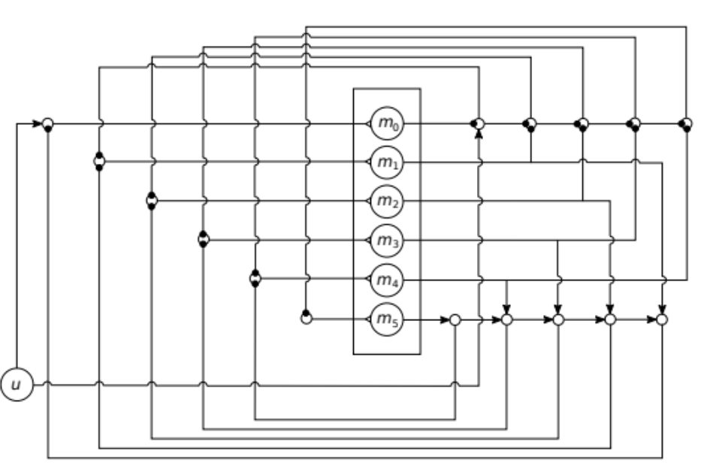
Spiking LMU:
Transition from LMU
LMU translate ODE into -> discretized into spiking form
Internal state updated via LIF neurons
that mimic biological dynamics
Spiking LMU maps LMU equations onto spiking neurons, preserving history across multiple timescales and enabling an energy-efficient neuromorphic implementation.
Notes:
במודל הספייקי אנחנו לוקחים את אותן משוואות מתמטיות שעליהן מבוסס ה־LMU , ומתרגמים אותן לעולם של נוירוני ספייקים.
במקום עדכונים רציפים רגילים, הדינמיקה של המצב הפנימי – שנשלטת על ידי המטריצות A ו־B ועל פולינומי לג’נדר – ממומשת על ידי נוירוני LIF . כל עדכון מתבצע דרך ספייקים, מה שמדמה בצורה הרבה יותר קרובה את ההתנהגות הביולוגית.
מה היתרון? אנחנו שומרים על היכולת של LMU לזכור מידע לטווח ארוך, אבל עכשיו זה קורה בצורה מבוססת אירועים – כלומר רוב הנוירונים שקטים רוב הזמן, וזה חוסך המון אנרגיה.
התוצאות הראו שהמודל הזה מצליח לשמור זיכרון ארוך טווח בצורה יציבה, עם דיוק מאוד דומה ל־LMU הקלאסי, אבל בצריכת אנרגיה הרבה יותר נמוכה.
נכון שיש קירוב חישובי בגלל הקידוד בספייקים, ולכן לפעמים יש ירידה קטנה בדיוק. אבל ככל שמוסיפים יותר נוירונים, הייצוג נהיה מדויק יותר – בדיוק כמו שבתמונה עם יותר פיקסלים רואים יותר פרטים.
באיור פה אפשר לראות את החיבורים של מודול הזיכרון בLMU, בסביבה ניורומורפית. אפשר לראות פה איך כל אחד ממשתני המצב m1, m2, ... שומר על חלק אחר מההיסטוריה. החיבורים המחזוריים מבטיחים שכל רכיב זוכר פרק זמן אחר ואז ביחד נבנה ייצוג דחוס ויעיל של המידע.
ולבסוף – מה שיפה פה זה שהדינמיקה של LMU מתאימה כמעט באופן טבעי לעקרונות הפעולה של מערכות נוירומורפיות. בגלל שהוא מבוסס על מערכת מצב ליניארית, המעבר ל־SNN עם נוירוני ספייקים הוא פשוט וברור.

Slide 24
L2MU:
Architecture: Fully spiking LMU with LIF neuron populations.
Uniqueness: Encoding-free pipeline, processes raw sensor signals directly.
Performance: On WISDM HAR dataset → 93% accuracy, <130 ms latency
(even in compressed models).
Deployability: Runs on commodity hardware (smartphones, wearables), no need for neuromorphic chips.
Applications: Human Activity Recognition, IoT edge devices, healthcare, sports monitoring.
LMU connection: Preserves Legendre memory, adapted fully to the spiking domain.
Notes:
המודל L2MU מוצג במאמר כדי לפתור בעיה של סיווג פעילות אנושית על סמארטפון או שעון חכם מבלי צורך בחומרה מיוחדת בזמן אמת ומבלי חיבור לשרת שיחשב חיצוני ( החישוב עצמו ישב בתוך המכשיר )
מה מיוחד בו ? הוא מבוסס על נוירוני LIF בלבד, ומקבל ישירות אותות גולמיים בלי שלב קידוד יקר שמבזבז משאבים וזמן.
התוצאות של המודל היו גבוהות מאוד: דיוק של 93% עם זמן חיזוי מהיר מאוד של פחות 130 מילי שניות. גם בגרסאות הדחוסות של המודל שמשמשות לפרוידקשיין במכשירי קצה.
כתוצאה מכך אפשר להריץ אותו על מכשירים רגילים ולא צריך שבבים נוירומורפים מיוחדים. הוא מממש את הרעיון של LMU כולו בצורה מבוססת ספייקים.

Slide 25
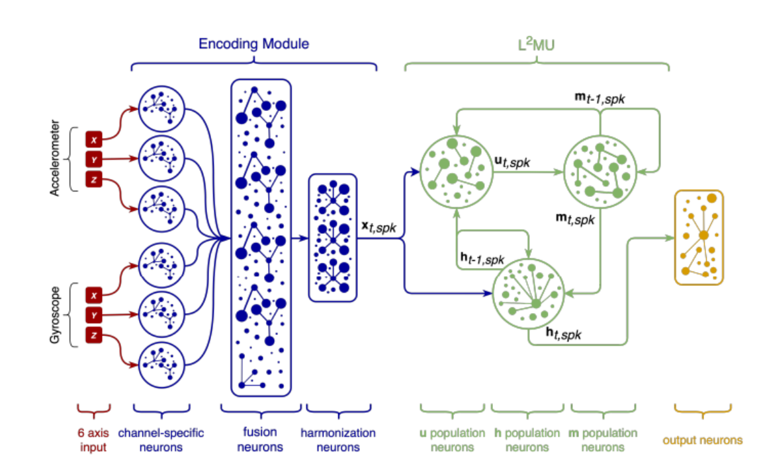
L2MU:
Notes:
המבנה
אם נקפוץ טיפה לארכיטקטורה של הרשת, אפשר לראות שמחלקים אותה ל3 אוכלוסיות נוירונים שממשמשים את מרכיבי הlmu המקורי שדיברנו עליו קודם. ( מצב הזיכרון, המצב החבוי, וייצוג הקלט ).
אוכלוסייה U בצד שמאל אחראית על העיבוד הראשוני של הקלט והייצוג שלו.
אוכלוסייה M מממשת את מצב הזיכרון m של הרשת של LMU כמו במודל המקורי של LMU שבו מצב הזיכרון מתעדכן בהתבסס מצב הזיכרון הקודם ועל הקלט, גם פה זה ככה.
אוכלוסייה H מממשת את המצב החבוי h של LMU. אוכלוסייה זו מעבדת מידע קצר טווח וקשורה לקשרים בין שלבים עוקבים.

Slide 26
SpikMamba:
Hybrid model: Combines Mamba’s state space dynamics with spiking neurons (LIF)
Uniqueness: Event driven updates make it highly energy-efficient.
Architecture:
Mamba’s selective state dynamics mapped into spiking domain.
Preserves abillity to capture long-range dependencies.
Performance:
Strong result on event based Human Activity Recognition (HAR).
Outperforms classical SNNs and ANN-SNN hybrid on multiple benchmarks.
ANN -> SNN
Converted into step-by-step spiking dynamics with LIF neurons.
Include Spike Linear Attention module to capture short range dependencies across spike patches.
Result: Maintains Mamba’s long range modeling while enabling event driven, energy efficient computation.
Notes:
המודל SpikMamba הוא בעצם שילוב בין Mamba שראינו קודם לבין חישוב מבוסס ספייקים.
איך זה עובד? לוקחים את הדינמיקה של Mamba , שמאפשרת לו להתמודד עם רצפים ארוכים בצורה ליניארית, ומתרגמים אותה לייצוג מבוסס ספייקים בעזרת נוירוני LIF. כלומר, החישוב נעשה בצורה מבוססת אירועים – יש פעילות רק כשיש שינוי, וזה חוסך המון אנרגיה.
כדי לבצע את ההמרה הזו, מתרגמים את המשוואות לגרסה בדידה שמתאימה לעולם הספייקים., ומוסיפים שכבה חדשה שנקראת Spike Linear Attention – זו גרסה ספייקית של מנגנון תשומת הלב, והיא אחראית לזהות קשרים קצרי טווח בין חלקים סמוכים ברצף.
ומה לגבי התוצאות? SpikMamba הראה ביצועים מאוד חזקים במשימות HAR , עקף מודלים קיימים, שמר על היתרון של Mamba בזיכרון לטווח ארוך, וכל זה תוך צריכת אנרגיה מאוד נמוכה.

Slide 27
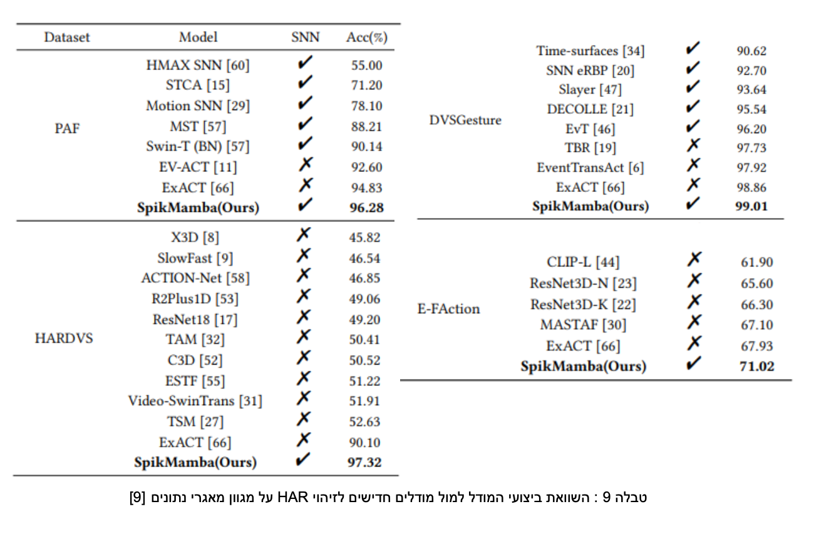
SpikMamba:
Notes:
ביצעו במאמר ניסויים על מגוון דאטאסטים, על מצלמות אירועים.
טבלאות התוצאות מראות כי המודל השיג את אחוזי הדיוק הגבוהים ביותר בכל אחד מהמאגרים.
החוקרים בדקו גם במאמר מה קורה אם מסירים את שכבות הSNN והופכים את המודל למבוסס ANN בלבד. וקיבלו ירידה בביצועים של 2.7% מה שמראה גם שרשתות מסוג SNN מתאימות יותר לניתוח נתוני אירועים.

Slide 28
Real World applications
EEG
HAR
IoT
Edge devices
NLP potential

Slide 29
Real World applications
EEG & Biomedical Signals
Efficient temporal analysis of brain and physiological signals.
Potential in seizure detection, heart monitoring
Human Activity Recognition (HAR)
Wearables
Proven results on WISDM dataset with L2MU
IoT / Edge Devices
Low power real time inference
Deployment on smartphones, smartwatches, embedded sensors.
NLP Potential
Sequence modeling with fewer parameters than Transformers.
Spiking LMUFormer shows strong results in speech commands classification
Notes:
בואו נדבר על היישומים המעשיים.
נתחיל מעולם הרפואה ו EEG:
כאן מודלים כמו LMU והגרסאות הספייקיות שלו יש פוטנציאל להתמודד מצוין עם אותות מוח או לב – שהם גם רציפים וגם עמוסים ברעש. בזכות היכולת הזו אפשר להשתמש בהם למשל לזיהוי התקפים אפילפטיים בזמן אמת, או לניטור בריאות רציף של מטופלים.
במאמר על L2MU שבו החוקרים הראו שגרסה ספייקית של LMU יכולה לעבד אותות חיישנים רציפים בצורה יעילה מאוד, והם מציינים במפורש את הפוטנציאל להרחיב את זה לאותות EEG ורפואיים. וכנל גם במאמרים על LMU וHiPPO.
נעבור ל HAR – Human Activity Recognition :
בשעונים חכמים ובחיישנים לבישים אפשר להשתמש ב־LMU ובמיוחד ב־L2MU . בניסויים עם דאטהסט WISDM הראו שהמודל מגיע לדיוק גבוה מאוד ולביצועים טובים בזמן אמת.
עכשיו ל Edge:
היתרון הגדול כאן הוא שהמודלים האלה חסכוניים מאוד בחישוב ובאנרגיה. לכן הם מתאימים להרצה על מכשירים קטנים כמו טלפונים חכמים, שעונים חכמים וחיישני .IoT
ולבסוף NLP
כאן יש פוטנציאל גדול. מודלים כמו LMU ו־ LMUFormer יכולים לשמש כחלופה ל־ Transformers בסיסיים, לפחות במשימות פשוטות יחסית. היתרון הוא שהם משתמשים בהרבה פחות פרמטרים וצריכת החישוב שלהם נמוכה משמעותית. בגרסאות הספייקיות כבר ראינו תוצאות מצוינות, למשל במשימות של סיווג דיבור.

Slide 30
Challenges and Future Work
Hardware Limitations
Linear computation with spikes still complex on neuromorphic chips.
Connectivity and timing constraint hinder full deployment.
Scalability Issues
Training long continuous sequences requires heavy resources.
Memory & generalization gaps appear in large scale tasks.
Hybrid Architectures
Integration with Attention mechanism for complex tasks.
Combining LMU, Transformers, and SSMs for robustness and adaptability.
Future Directions
Advanced spiking variants (Spiking LMUFpormer, SpikMamba)
Adapting models to real world tasks outside controlled datasets.
Notes:
נדבר קצת על אתגרים וכיוונים לעתיד:
אחד החסרונות הגדולים ברוב המודלים שהצגתי למשל LMUFormer הוא שהוא לא תומך באימון מקדים כמו המודלים הגדולים שנפוצים כיום GPT למשל. לכן יש לאמן אותו מחדש על כל משימה.
מגבלה מחקרית פתוחה: איך להפוך את מודלים כמו LMU לכאלו שמתאים לא רק למשימות קטנות ויעילות, אלא גם לאימון עמוק ומורכב כמו שעושים בעולם של הטרנספורמרים.
מבחינת חומרה – למרות שיש גרסאות ספייקיות, עדיין יש מגבלות בתקשורת ובתזמון על שבבים נוירומורפיים. קשה מאוד לממש חישוב ליניארי מלא עם ספייקים בקנה מידה גדול, בשבבים נויורומורפים יש לכל נוירון מגבלה על מספר החיבורים האפשריים.
סקיילביליות – כשעובדים עם רצפים ארוכים מאוד, האימון דורש הרבה משאבים, ומופיעים פערים בזיכרון ובהכללה במשימות גדולות.
ארכיטקטורות היברידיות – יש מגמה לשלב בין LMU לבין מנגנוני Attention ורכיבים של Transformers כדי לקבל מודלים חזקים יותר שיכולים להתמודד עם משימות מורכבות.
כשאנחנו מסתכלים קדימה, יש כמה כיוונים מאוד מבטיחים.
קודם כול, התאמה לעולם האמיתי – רוב המודלים נבדקו עד עכשיו בעיקר על דאטהסטים סינתטיים או מבוקרים, אבל האתגר האמיתי הוא לשלב אותם במשימות מורכבות מחיי היום־יום, למשל בבריאות דיגיטלית, ברכב אוטונומי או במכשירי IoT.
בנוסף, אנחנו רואים מגמה של שילוב ארכיטקטורות – החיבור בין LMU ל־Transformers או ל־SSM מתקדמים כמו Mamba יכול להביא מודלים שהם גם יעילים מאוד וגם בעלי יכולת ביטוי גבוהה.
כיוון נוסף הוא מודלים ספייקיים מתקדמים – למשל Spiking LMUFormer או SpikMamba – שמאפשרים להריץ חישוב רציף וחזק על חומרות חסכוניות באנרגיה, מה שפותח את הדלת לפריסה רחבה בסביבות עם בעיות משאבים.
ולבסוף, יש גם עניין של אדפטיביות – יצירת מודלים שיודעים לא רק ללמוד מהדאטה, אלא גם להתאים את עצמם בזמן אמת לתנאים משתנים, כמו סביבה דינמית או משימות חדשות שלא נראו קודם.

Slide 31
Conclusion
LMU: Strong theoretical foundation with Legendre polynomials for continuous-time memory
Advanced Variants: FF-LMU, LMUFormer, and Mamba expand capabilities and efficiency
Neuromorphic Adaptations: L2MU, Spiking-LMU, Spiking LMUFormer,
SpikMamba enable low-power, real-time deployment
Applications: From biomedical signals (EEG, ECG) and HAR to IoT/Edge and NLP
Challenges: Hardware constraints, scalability, and the need for hybrid models
Future work: Toward adaptive, hybrid architectures bridging accuracy and efficiency
Notes:
ראינו ש־LMU נותן בסיס מתמטי חזק מאוד לזיכרון רציף, בזכות פולינומי לג’נדר.
בהמשך פותחו גרסאות מתקדמות כמו FF-LMU, LMUFormer ו Mamba , שמרחיבות את היכולות ומשפרות את היעילות.
אחר כך דיברנו על ההתאמות הנוירומורפיות – L2MU , Spiking-LMU, Spiking LMUFormer ו־SpikMamba – שמאפשרות להריץ מודלים כאלה על מכשירים קטנים ובזמן אמת בצריכת אנרגיה נמוכה.
מבחינת יישומים, דיברנו על רפואה (כמו EEG), על זיהוי פעילויות אנוש מחיישנים לבישים, על IoTומכשירי קצה וגם על הפוטנציאל ב NLP.
כמובן שיש גם אתגרים – בעיקר מגבלות חומרה, שאלות של סקיילביליות, והצורך בשילוב ארכיטקטורות שונות.
ולבסוף, המבט קדימה הוא לכיוון של מודלים אדפטיביים והיברידיים – שילוב בין דיוק גבוה לבין יעילות אנרגטית, בדרך לעולם של יישומים אמיתיים.

